Slide 1
我最喜歡的動物檔案
資料蒐集:jessie

Slide 2
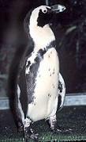
黑腳企鵝
食性： 遠洋0.5-1.2公分長的魚。較重要的捕獲魚種有Engraulis capensis, Sardinops ocellata, Sufflogovius bibarbatus 及Etrumeus teres。

Slide 3
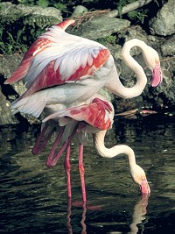
大紅鶴
食性： 食物相對複雜，會覓食水生無脊椎動物，也會覓食水生植物的種子、藻類、矽藻及腐葉。有時會吸入泥土，來萃取有機物質。

Slide 4
資料來源
new黑腳企鵝http://web.zoo.gov.tw/Pager/Show/ZooData_Index_Show.aspx?Animal_ID=121
大紅鶴
http://newweb.zoo.gov.tw/Pager/Show/ZooData_Index_Show.aspx?Animal_ID=424

